Slide 1

LikeiT
The conTenT wants you!
Notes:
אנחנו קבוצת LikeiT המתעסקת בעולם של ה Big Data ואנחנו כאן כדי לשנות לכולנו את חווית צריכת המידע בכל תחומי החיים.

Slide 2

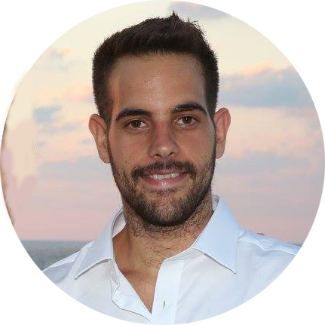
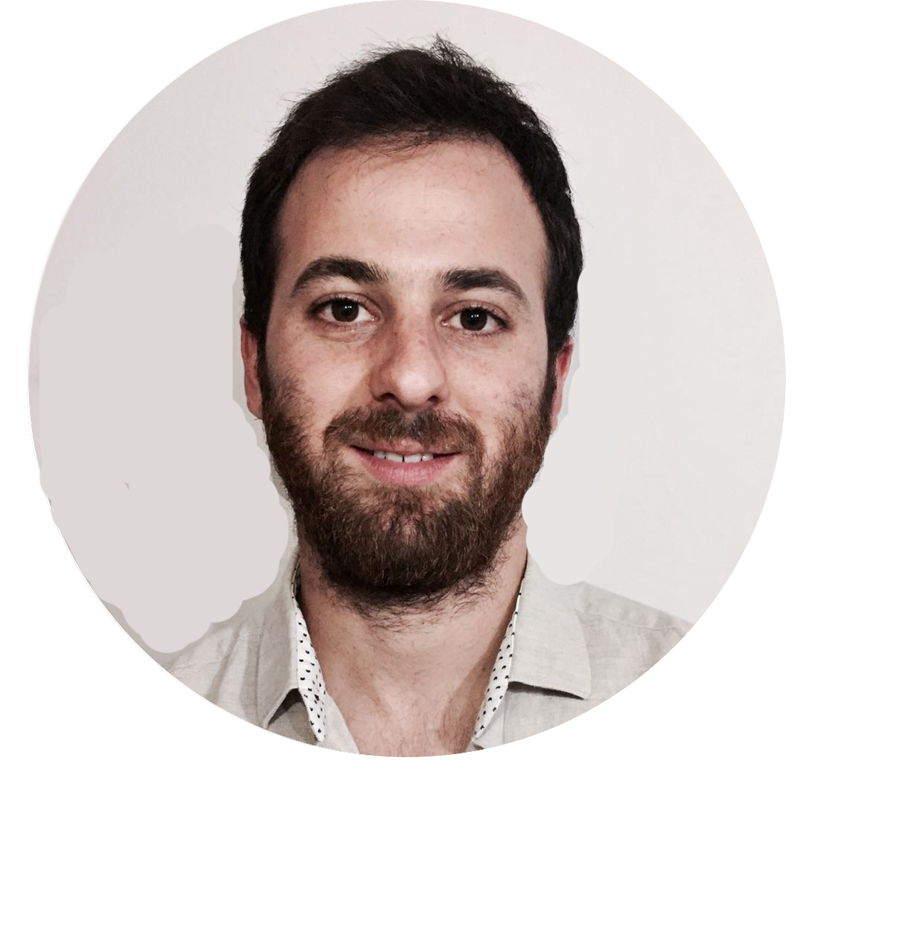

The Team
We’re 4 Computer Science’s students at the Collage Of Management.
We have been close friends for the past three years in which we came across different projects and came to deep understanding of one another.
Bar Shmerling
Business Dev Manager
Gal Ben-Evgi
Full-Stack dev
LiveU
Gal Malca
Dev leader
IBM
Moran Hazom
Backend dev
Ex Mamram
Notes:
ראשית אני רוצה להכיר לכם את הנבחרת שלנו: 4 סטודנטים על קו סיום התואר כאן במכללה, חברים טובים מזה 3 שנים.
מורן יוצאת ממר״מ אחראית תחום איסוף המידע
מר מלכה מפתח ב- IBM מוביל את פיתוח המוח שמניע את המערכת
גל מפתח ב- liveU , מוביל את תחום ה- front end
- ואני בר מפתח ומרכז את הפיתוח העסקי של המיזם שלנו.

Slide 3
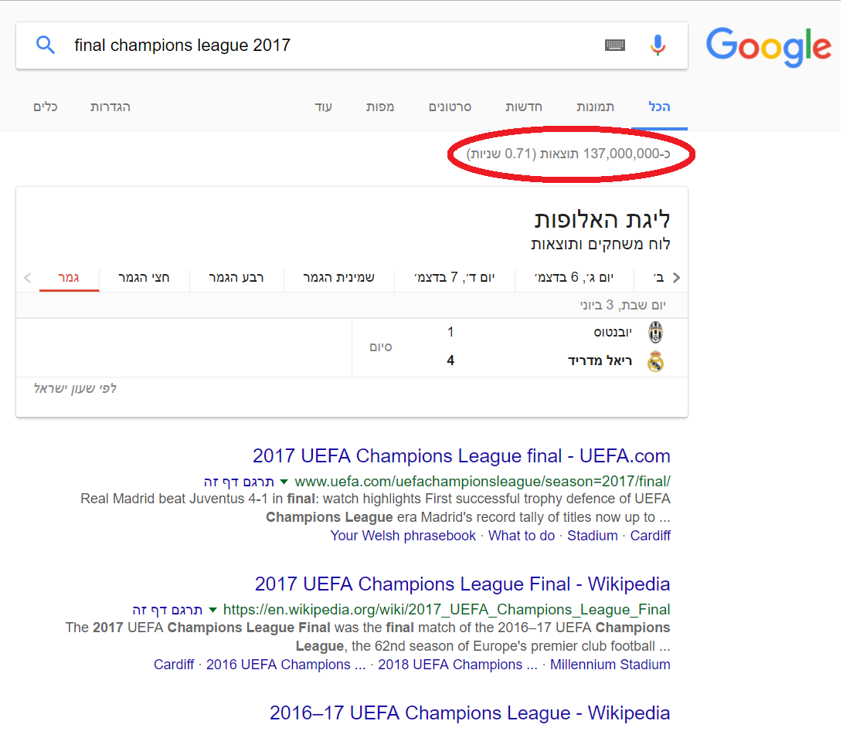
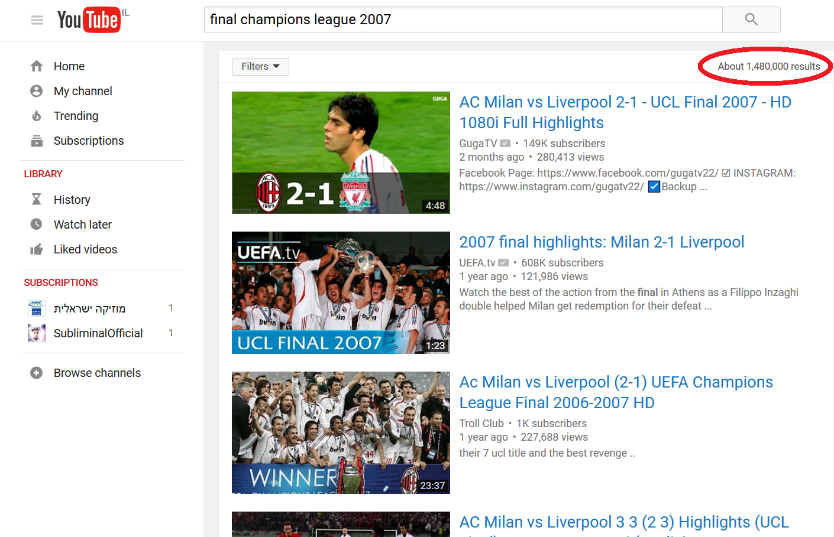
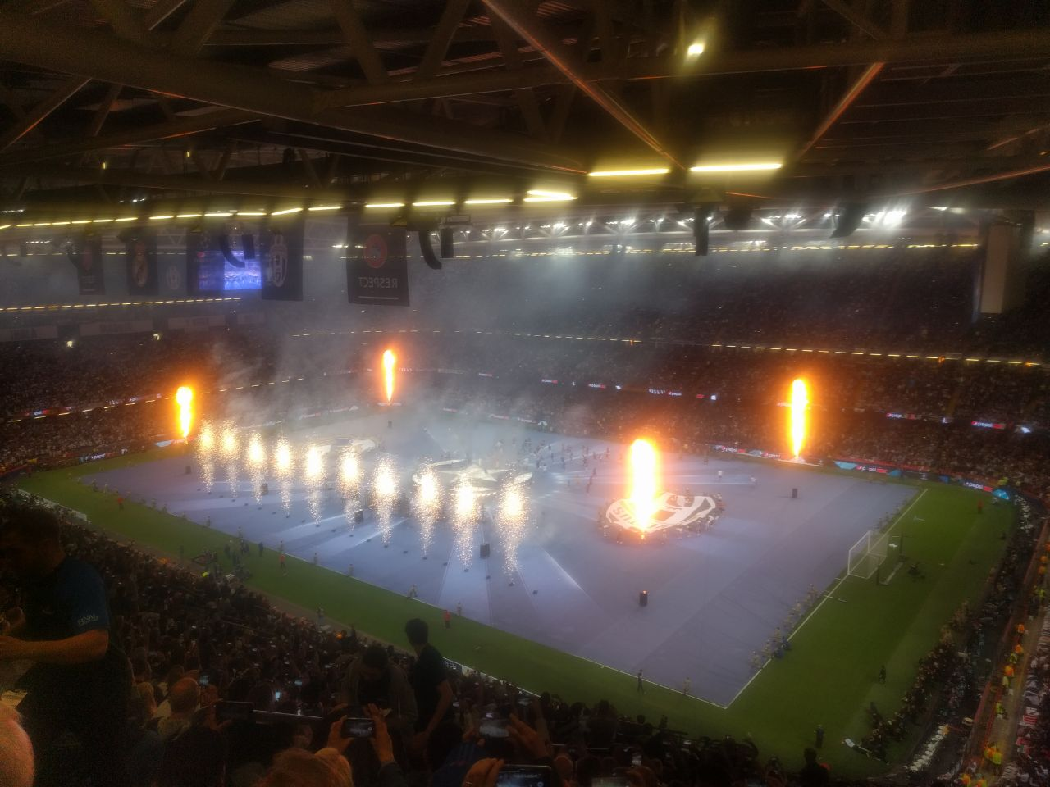


Daniel Pipko
Notes:
אני רוצה להציג לכם את הבעיה איתה אנחנו מתמודדים באמצעות המחשה קטנה של חיפוש תכנים ברשת..
שאני רציתי השבוע לראות את הגול הראשון של רונאלדו מגמר ליגת האלופות משבוע שעבר- חיפשתי ברשת.
אז רשמתי "גמר ליגת האלופות 2017" בגוגל, וקיבלתי 137 מיליון תוצאות. אז ניסיתי ביוטיוב, ושם קיבלתי מיליון וחצי תוצאות. אכן צמצום דרמטי, אבל לי אין באמת מה לעשות עם כל התכנים האלו. אני בסה"כ רציתי לראות את החצי דקה של הגול של רונאלדו.
כמוני היו אחרים שגם חיפשו דברים אחרים מהמשחק. גל חיפש את הגולים של יובנטוס, חיים את הנבדל שהיה או לא היה, ופיבקו שהיה באיצטדיון בכלל חיפש לראות אם ראו אותו בטלוויזיה..
אז איך כל אחד מאיתנו ימצא בדיוק מה שמעניין אותו בתוך ים התכנים האלה? קשה!

Slide 4

Opportunity
We are living in BIG DATA world!
People spending time searching the web
Cars
Nature
News
Sports
Restaurants
Travel
Fashion
Tourism
Gossip
Notes:
עכשיו נסו להגביל את הסיטואציה הזו לעולמות התוכן השונים שמעניינים כל אחד ואחת מכן...
ונגיע למסקנה שאנו חיים בעולם של BIG DATA, ומוצפים במידע שעולה לרשת כל הזמן ולכן לא מצליחים להגיע למה שבאמת מעניין אותנו!
בכל כניסה שלכם לאפליקציית מידע כזו או אחרת – אתם מבזבזים המון זמן בחיפוש ברשת!

Slide 5


Notes:
...ואתם פשוט טובעים!! ונמאס לכם מזה... לא ה-כ-ל מעניין את כולנו ולא להכל אנחנו יכולים להגיע!

Slide 6

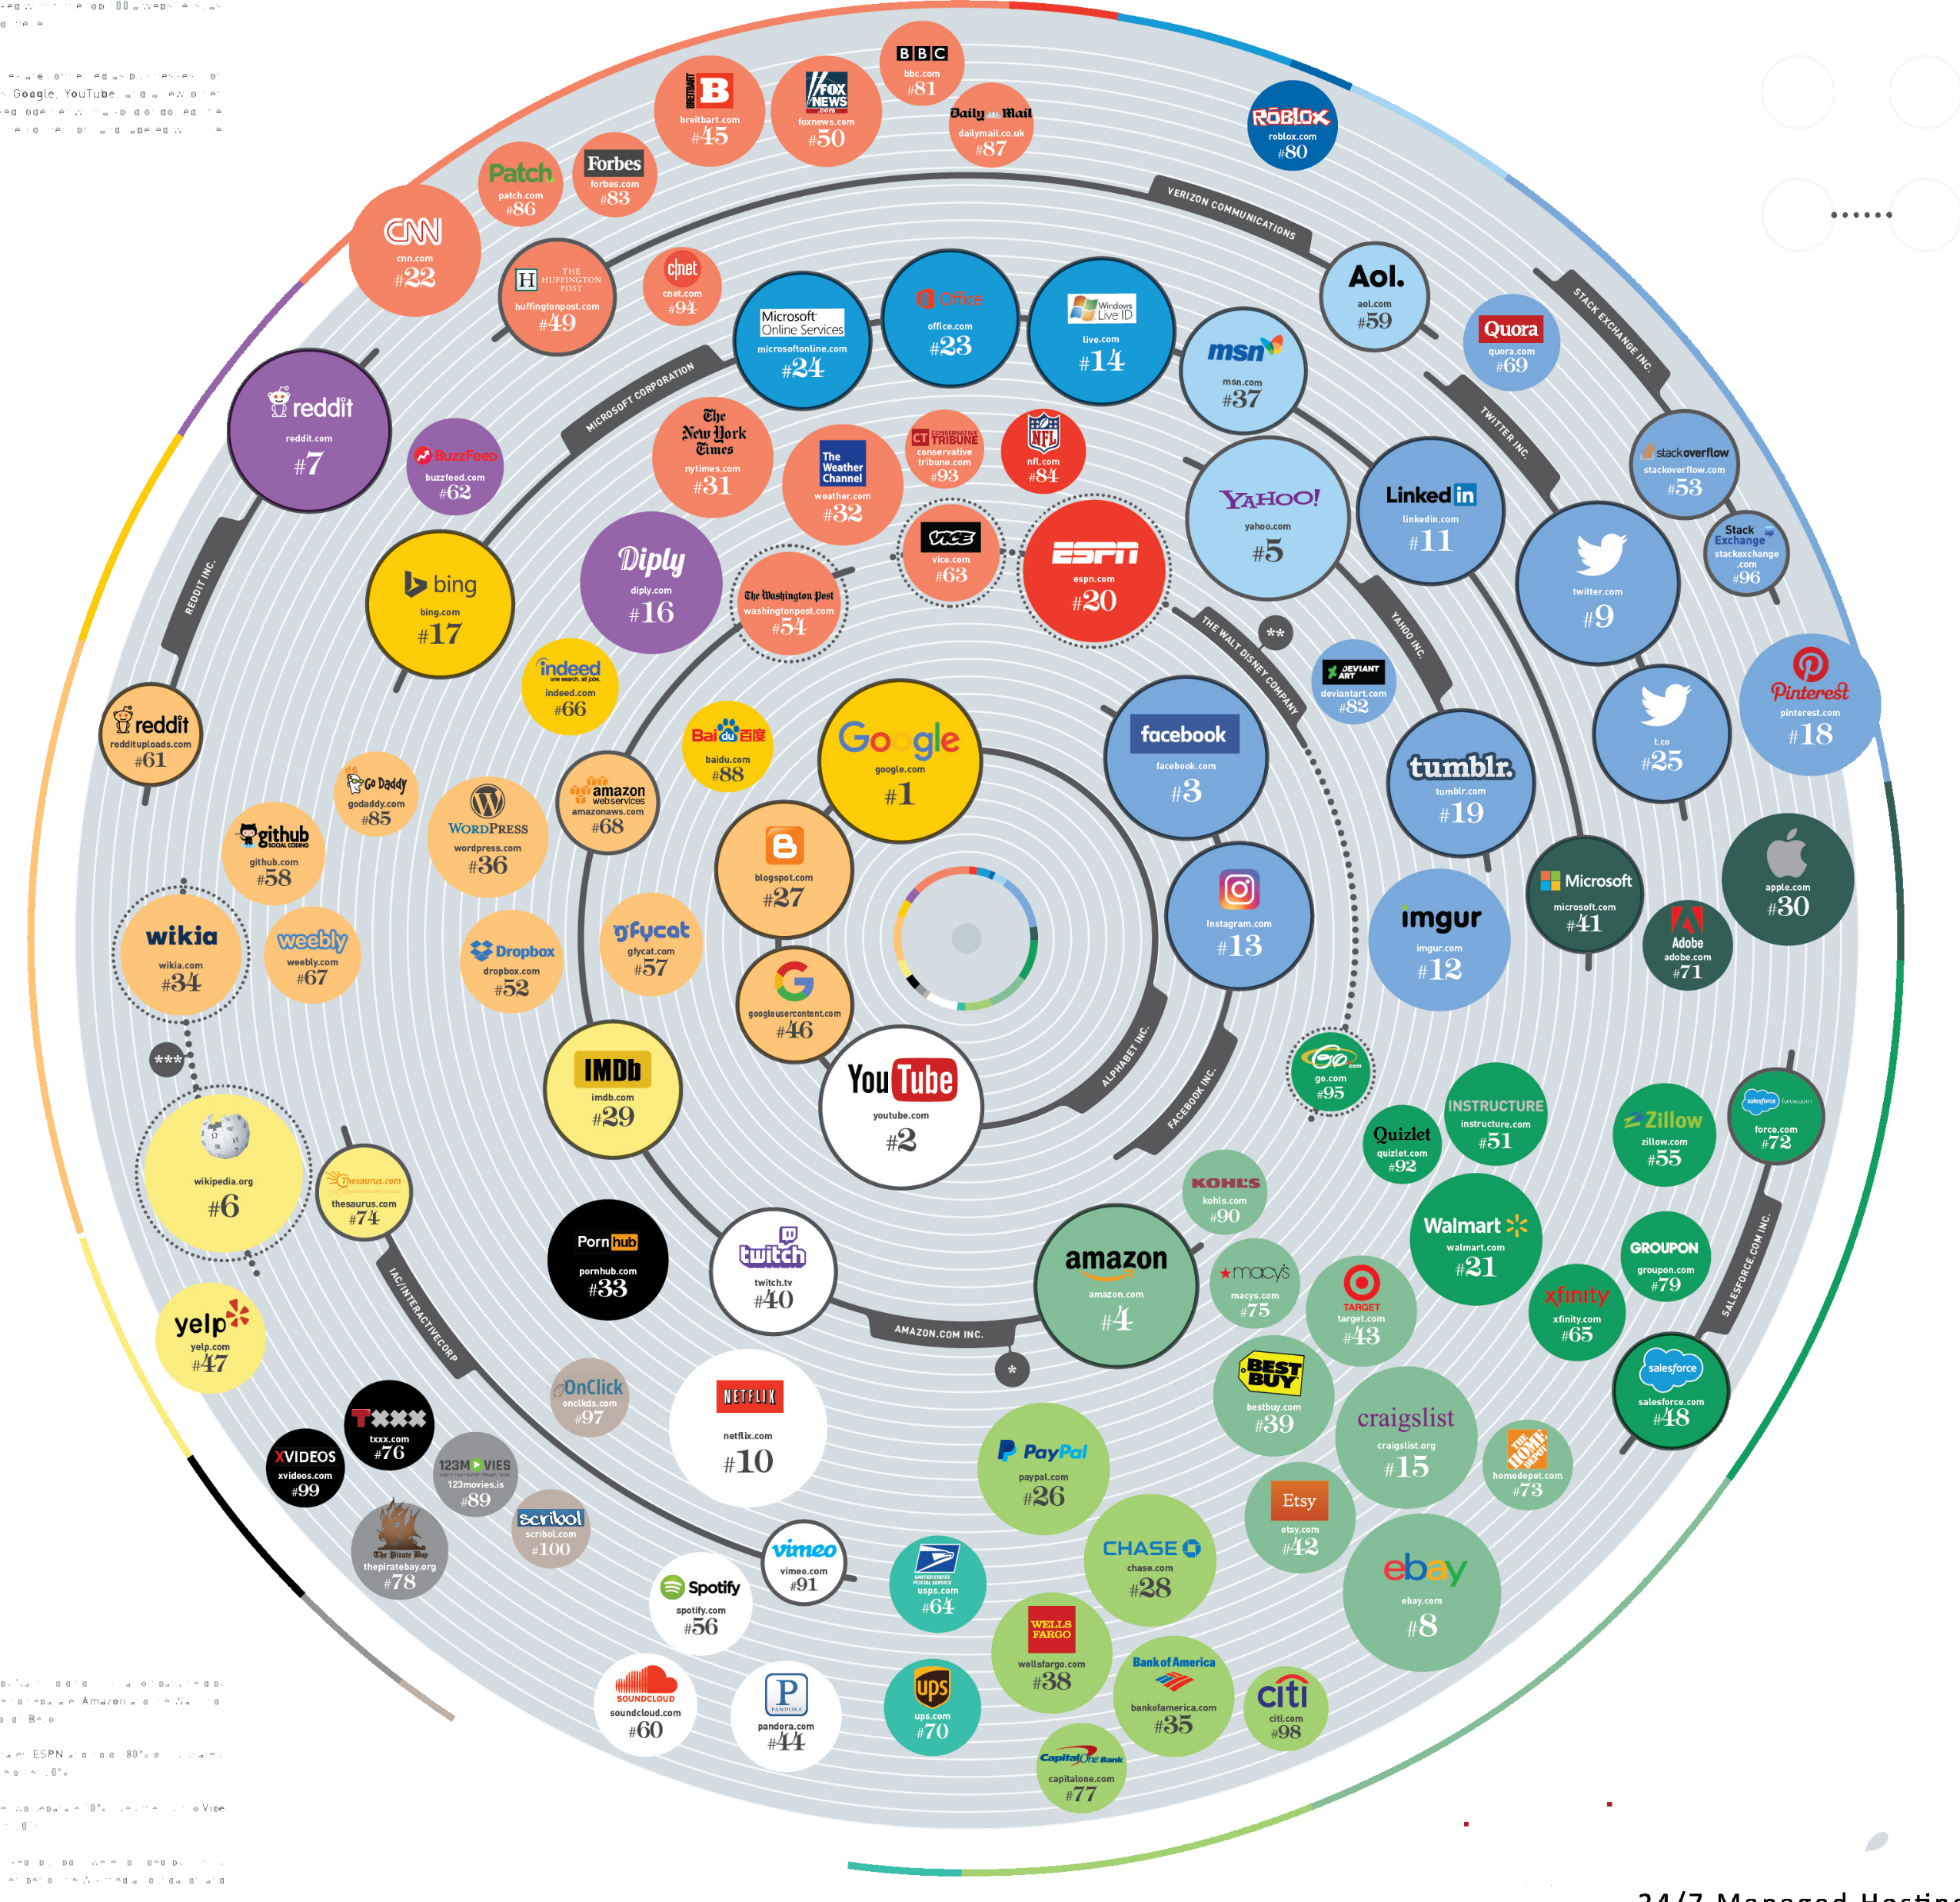
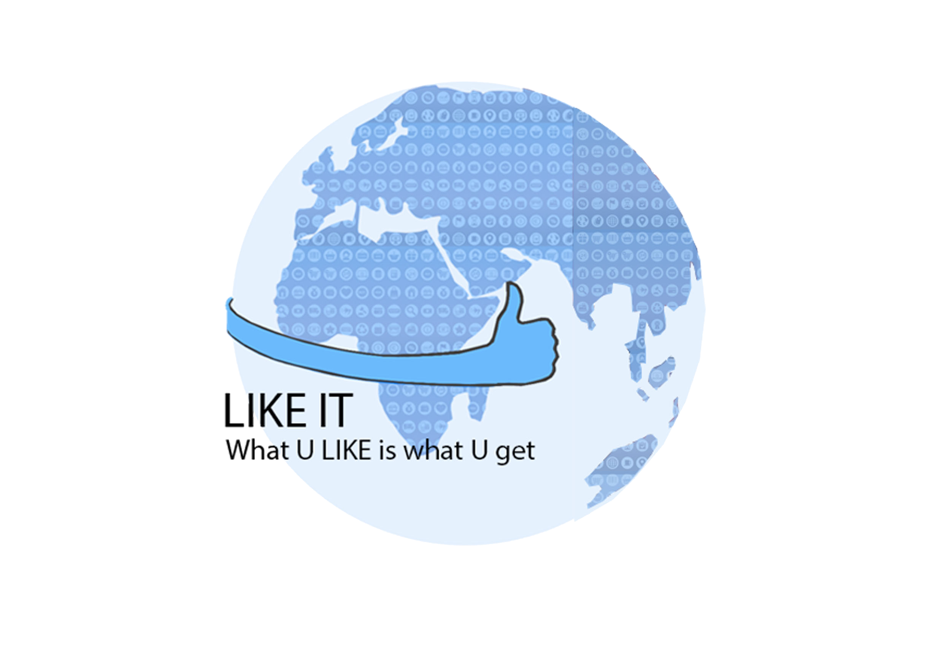






Our Solution
Wow!!
?!#
?!#
Notes:
כאן אנחנו נכנסים לתמונה!
בצד ימין ניתן לראות את יצרני המידע המזינים את האינטרנט בתכנים ובצד שמאל את צרכני המידע השונים.
המערכת שלנו אוספת בצורה חכמה את המידע מהמקורות השונים !
ובאמצעות מנגנון למידה חכם ומערכת המלצות יעילה – מזרימה את המידע למשתמשים הרלוונטיים לו.
וזה לא נגמר כאן. LikeiT היא גם פלטפורמה לפידבקים ותגובות של המשתמשים. למשתמש ישנה אפשרות לכתוב תגובה על כתבה מסוימת שראה והמערכת כבר תדע להציג את התגובה הזו לאנשים הרלוונטיים... וכך מאפשרת שיח ציבורי על הנושאים החמים ברשת.
אנחנו מציעים כאן מהפיכה באופן שבו אנחנו נגשים למידע ולמעשה מספקים מערכת הפוכה לגוגל, לפייסבוק ולכל השאר- במקום שאנחנו נחפש את המידע, בעולם של LikeiT המידע יחפש אותנו.

Slide 7

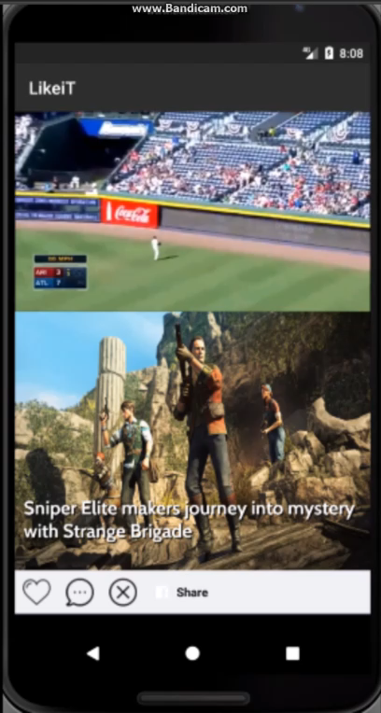


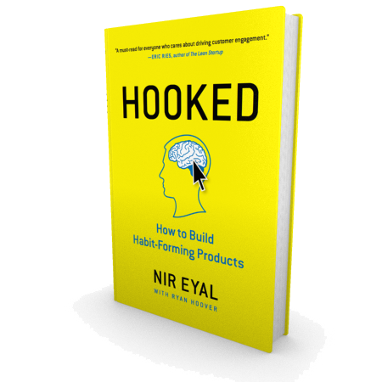
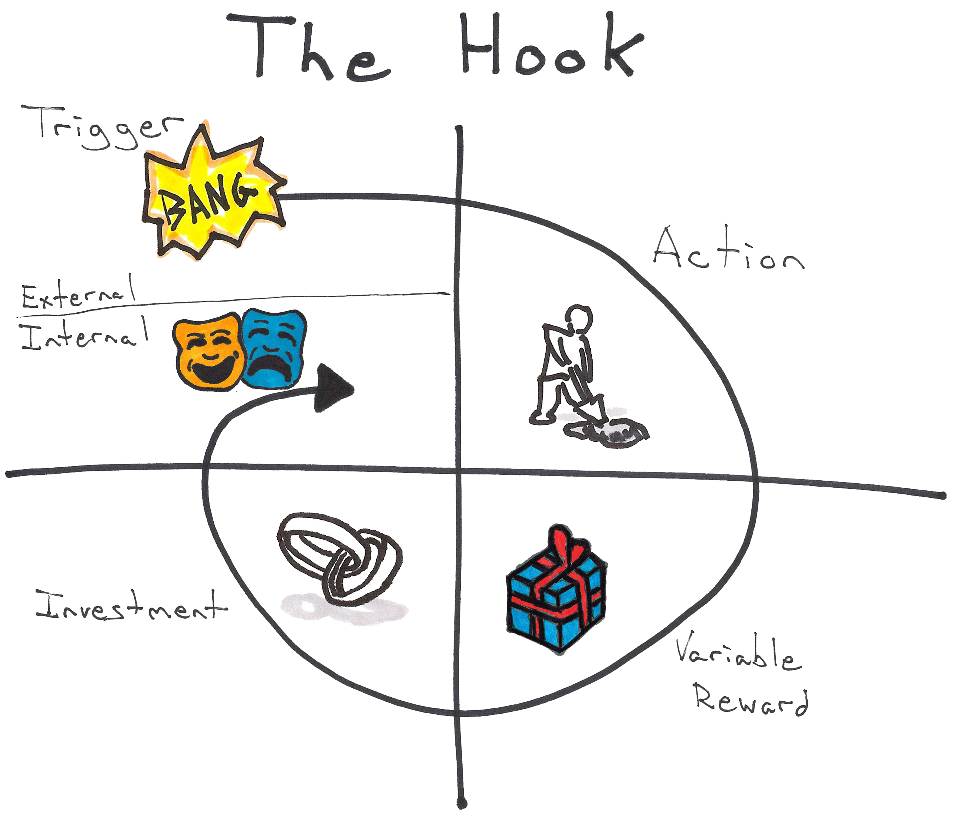

LikeiT Architecture
Watson
(NLU)
Content
Collection
Recommendations
system
Content DB
Users DB
Notes:
נצלול רגע לארכיטקטורת המערכת שלנו:
למעשה היא מורכבת משלוש יחידות מרכזיות –
יחידת איסוף התכנים – מאתרת בצורה חכמה את התכנים הרלוונטיים ברשת
מערכת המלצות חכמה – מבצעת ניתוח תכנים והתנהגויות וממליצה על התאמות בין תכנים למשתמשים.
אפליקציית המשתמש- מנהלת את האינטראקציה מול המשתמשים.
חשוב לציין שאפליקציית המשתמש מבוססת על מודל הHOOKED שבאמצעותו נותנים למשתמש חווית צריכה נעימה יותר וממכרת הרבה יותר!

Slide 8
Business Model
Traffic
C2B
Target Advertising
Revenue from advertising:
$2 – $8 cpm
1MAU -> 20 imp per user/month = 20M
20M X 4 cpm = 80K$ MRR
Notes:
אז מבחינת המודל העסקי שלנו, מדובר במוצר שהוא C2B שמיועד לכלל צרכני המידע היום בעולם – ולכן השוק הפוטנציאלי שלנו הוא כ"כ רחב ומגוון. LikeiT הוא מוצר direct to consumer וככזה הוא מלווה אוטו' במקורות הכנסה.
כמו בכל דבר היום – פרסום. רק שאצלנו הפרסום יכול להיות הרבה יותר אפקטיבי וממוקד היות והאפליקציה כבר מכירה היטב את המשתמשים שלה, וכמו שיודעת להתאים תוכן, כך גם תדע להתאים פרסומות ממוקדות ואפקטיביות.
וטראפיק = כסף. בסוף חשוב לזכור שאנחנו מדברים על "מוצר צריכה בסיסי" ועל הרגלים שכבר קיימים אצל כולנו ולכן צפוי טראפיק גבוה.
בחישוב מהיר- כל מיליון משתמשים מייצרים לנו MRR של 80K$.

Slide 9

Competition
Multi Sourcing
Taboola
LikeiT
OutBrain
B2B
B2C
Influence & Co
YouTube
Moz
Facebook
Skyword
Twitter
Single Sourcing
Notes:
מבחינת התחרות הקיימת היום בשוק.. ניתן לראות שישנן חברות מוכרות יותר או פחות, שכולן עושות התאמה של תכנים לצרכן.
ההבדל המרכזי בינינו לבינן:
שאנחנו לא באמת משחקים על אותו מגרש. החברות האחרות- כולן B2B, כבר הוכיחו את הצורך לעשות את התאמת התכנים למען המטרה של להשאיר את הגולשים כמה שיותר זמן באתר מסוים, כי הזמן הזה זה שווה כסף מחשיפה לפרסום.
אנחנו לוקחים את הצורך הזה הלאה למגרש של הC2B וממשים את אותן מטרות- אבל עבור חווית המשתמש נטו!
בנוסף אנחנו מערכת גנרית שמתאימה עצמה למגוון רחב של מקורות מידע ולא לאתר או מקור מידע נקודתי אחד כמו החברות האחרות.

Slide 10

Growth
2017
2018
3,000,000 Users
2019
Initiation
Ready for Market
Beta App
Expending content
Launching in USA
1,000,000 Users
Popular Worldwide Solution
100,000 users
Expending in USA
15,000,000
Users
Massive Marketing
Notes:
מבחינת תוכנית הצמיחה שלנו ומה אנחנו מתכננים לעשות בשנים הקרובות..
עד סוף השנה הנוכחית התוכנית היא לסיים את הפיתוח ולהריץ בשוק גרסה ראשונית איתה נצבור משתמשים ונייעל את המערכת. ב-2018 התכנון הוא השקת האפליקציה בארה"ב ובמקביל לפעול עם תוכנית שיווק אגרסיבית, להתרחב מבחינת מקורות התכנים ולהעסיק עוד אנשים איתנו. בשנת 2019 מתוכנן להתרחב בארה"ב. ובסוף שנה זו, להשיק את המערכת במדינות אחרות בעולם..

Slide 11
Questions?

